Slide 1

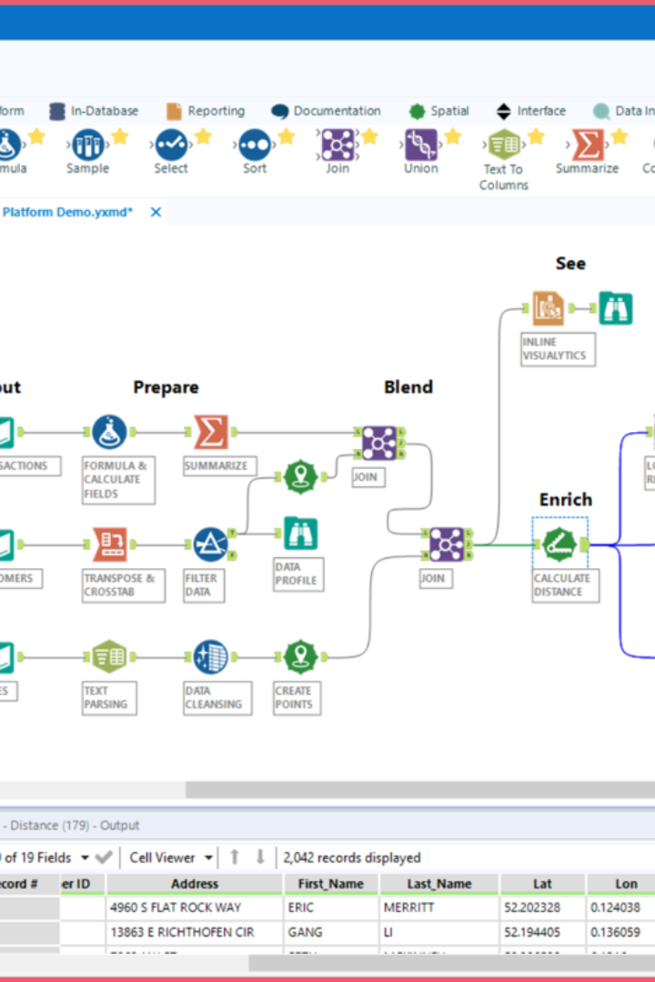

Alteryx
Es una plataforma de análisis de datos de vanguardia, que combina la facilidad de uso de la ingeniería de procesos visuales con el poder de la ciencia de datos en tiempo real.
by Jhuliana Bueno Duarte

Slide 2

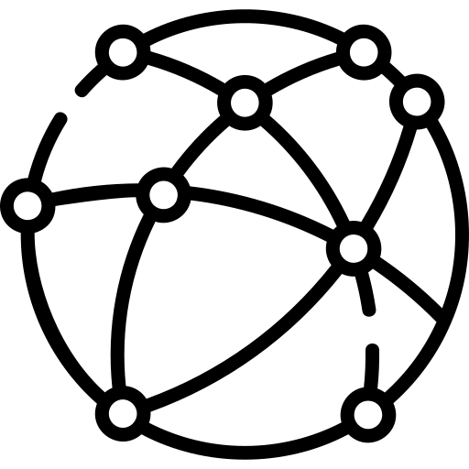

¿Qué es?
Alteryx es una plataforma de análisis de datos que combina capacidades de preparación, transformación y análisis de datos, modelado y visualización en un solo lugar.
Alteryx es un software comercial que ofrece una versión de prueba gratuita.

Slide 3



Origen
Alteryx fue creado en el año 1997 por Dean Stoecker y Olivia Duane Adams en los Estados Unidos en Irvine, California.
Su objetivo principal es simplificar el análisis de datos y democratizar el acceso a la información.

Slide 4

Características principales
Preparación de datos intuitiva y sencilla
Flujo de trabajo visual para facilitar la creación y edición de procesos
Amplia selección de herramientas analíticas y de modelado
Capacidad de automatizar tareas y procesos repetitivos

Slide 5
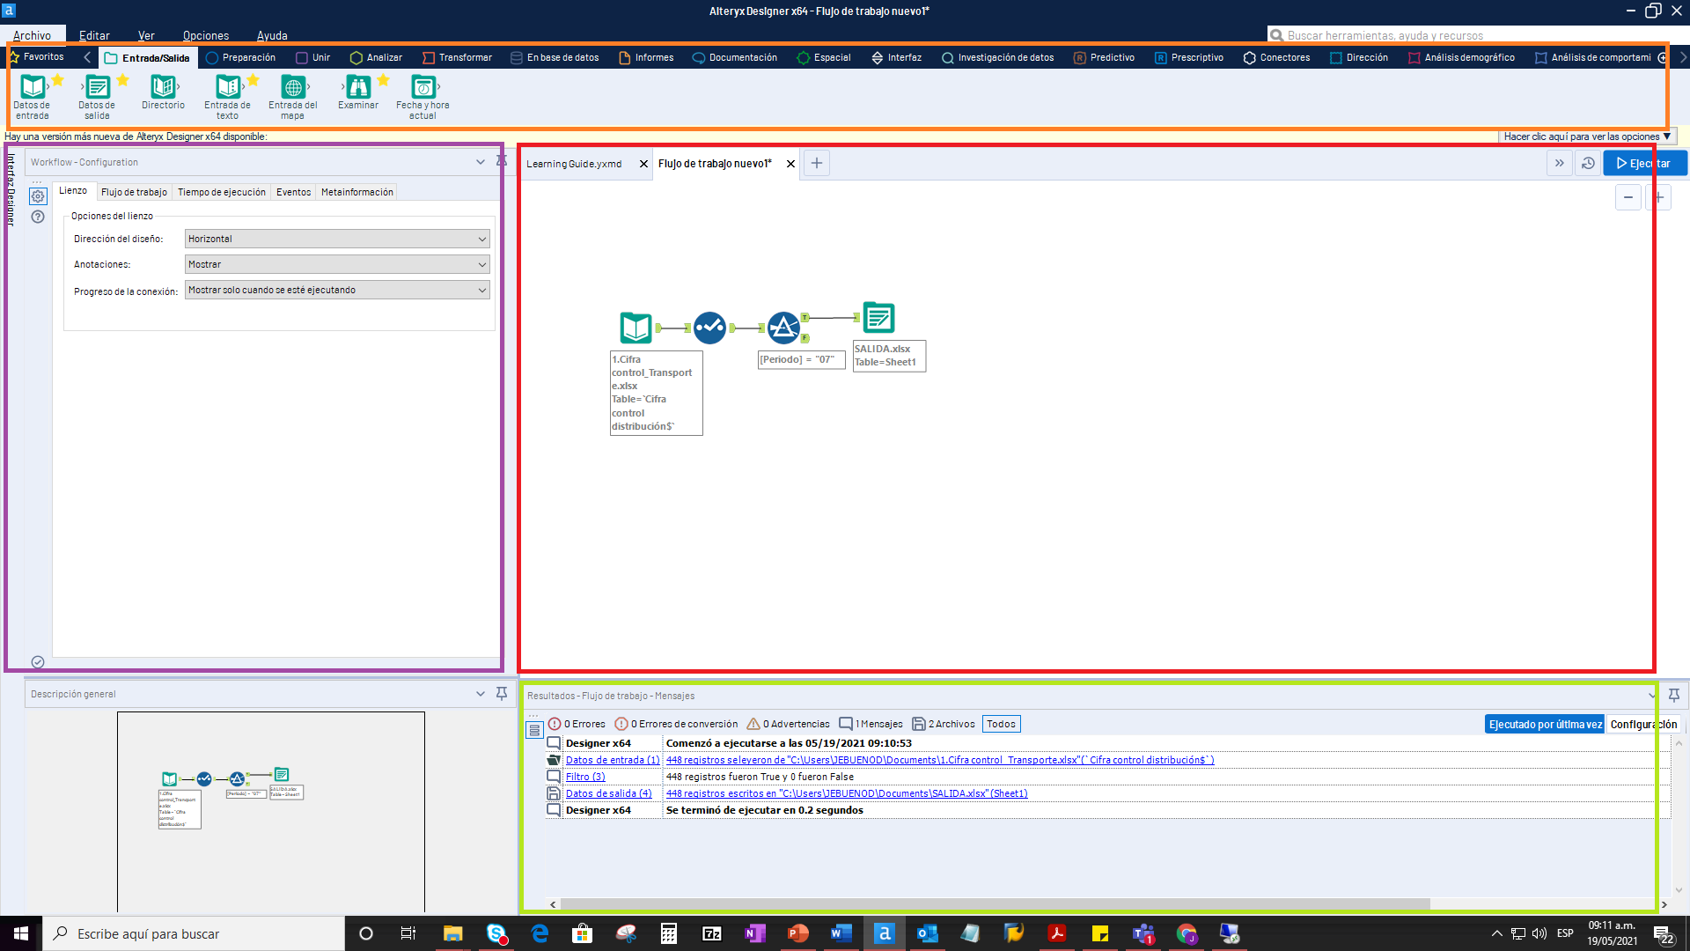
1. Paleta de Herramientas
2. Lienzo
3. Ventana de configuración
4. Ventana de resultados

Slide 6
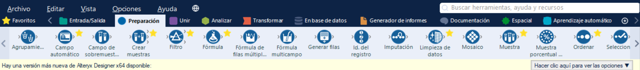
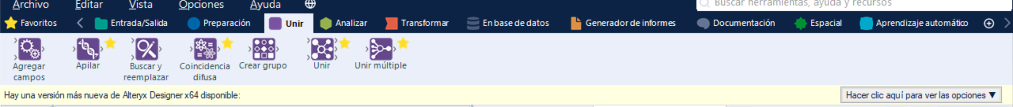
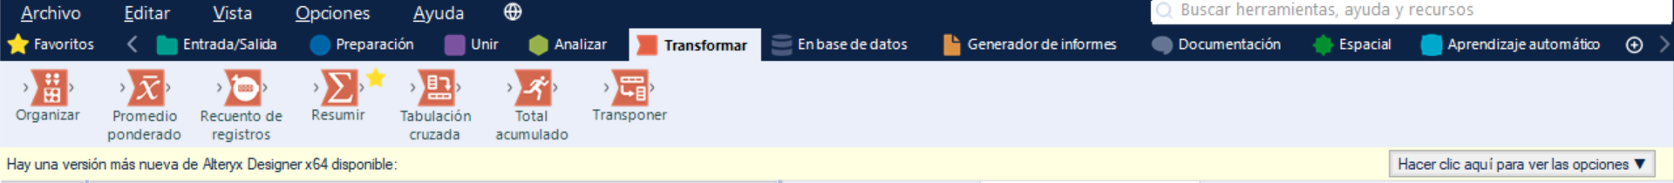

Slide 7
Funcionalidades
1
Arrastra y suelta
Con la interfaz intuitiva, simplemente arrastra y suelta herramientas para realizar acciones como limpiar, combinar, filtrar y analizar datos.
Conexiones de datos
2
Conecta fácilmente a múltiples fuentes de datos, ya sea en la nube o en equipos locales, para obtener una vista completa y precisa de la información.
3
Creación de modelos predictivos
Utiliza algoritmos avanzados para construir modelos predictivos y obtener información valiosa para la toma de decisiones empresariales.
Procesamiento en tiempo real
4
Alteryx es capaz de procesar grandes volúmenes de datos en tiempo real, lo que reduce el tiempo de espera y aumenta la eficiencia.
5
Integración con otros programas
Alteryx se integra fácilmente con otras herramientas de análisis y visualización de datos, como Tableau, R y Python, lo que aumenta su potencial analítico.

Slide 8






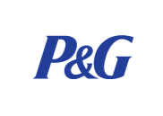
¿Quién lo usa?

Slide 9

Beneficios de utilizar Alteryx
1
Ahorro de tiempo
2
Mejor toma de decisiones
3
Flexibilidad y escalabilidad
Alteryx automatiza tareas laboriosas y reduce el tiempo dedicado a la preparación y análisis de datos.
Con Alteryx, puedes tomar decisiones más informadas basadas en análisis y modelos predictivos precisos.
Alteryx ofrece una plataforma flexible y escalable que se adapta a las necesidades de cualquier empresa, desde startups hasta corporaciones internacionales.

Slide 10

Limitaciones
Costosa
Requiere hardware poderoso
Curva de aprendizaje
En comparación con otras herramientas de análisis y minería de datos, Alteryx puede ser costosa para algunas empresas y organizaciones.
Para procesar grandes volúmenes de datos en tiempo real, se recomienda contar con un hardware especializado para sacar el máximo provecho de Alteryx.
Alteryx tiene una curva de aprendizaje bastante pronunciada, lo que significa que puede llevar tiempo acostumbrarse a trabajar con la herramienta.

Slide 11
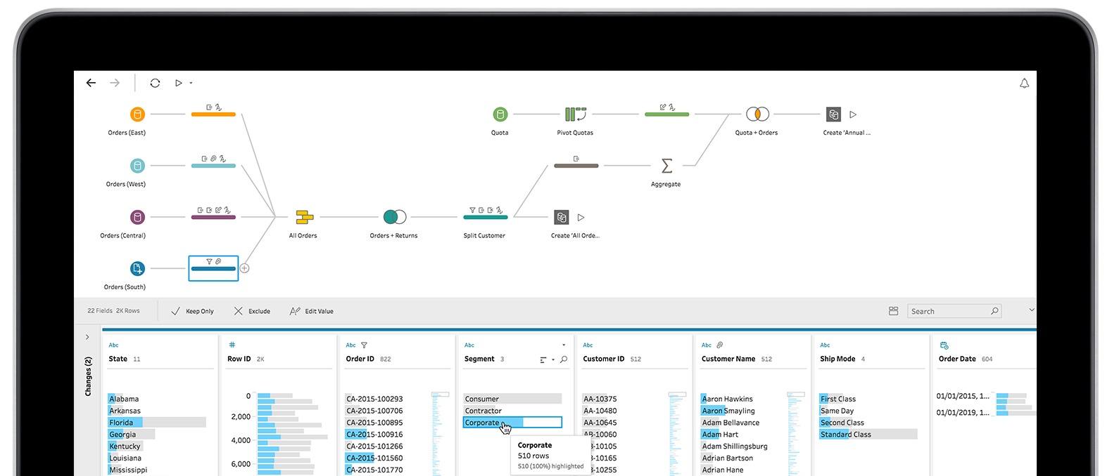
Otras herramientas similares a Alteryx
Tableau Prep Builder

Slide 12
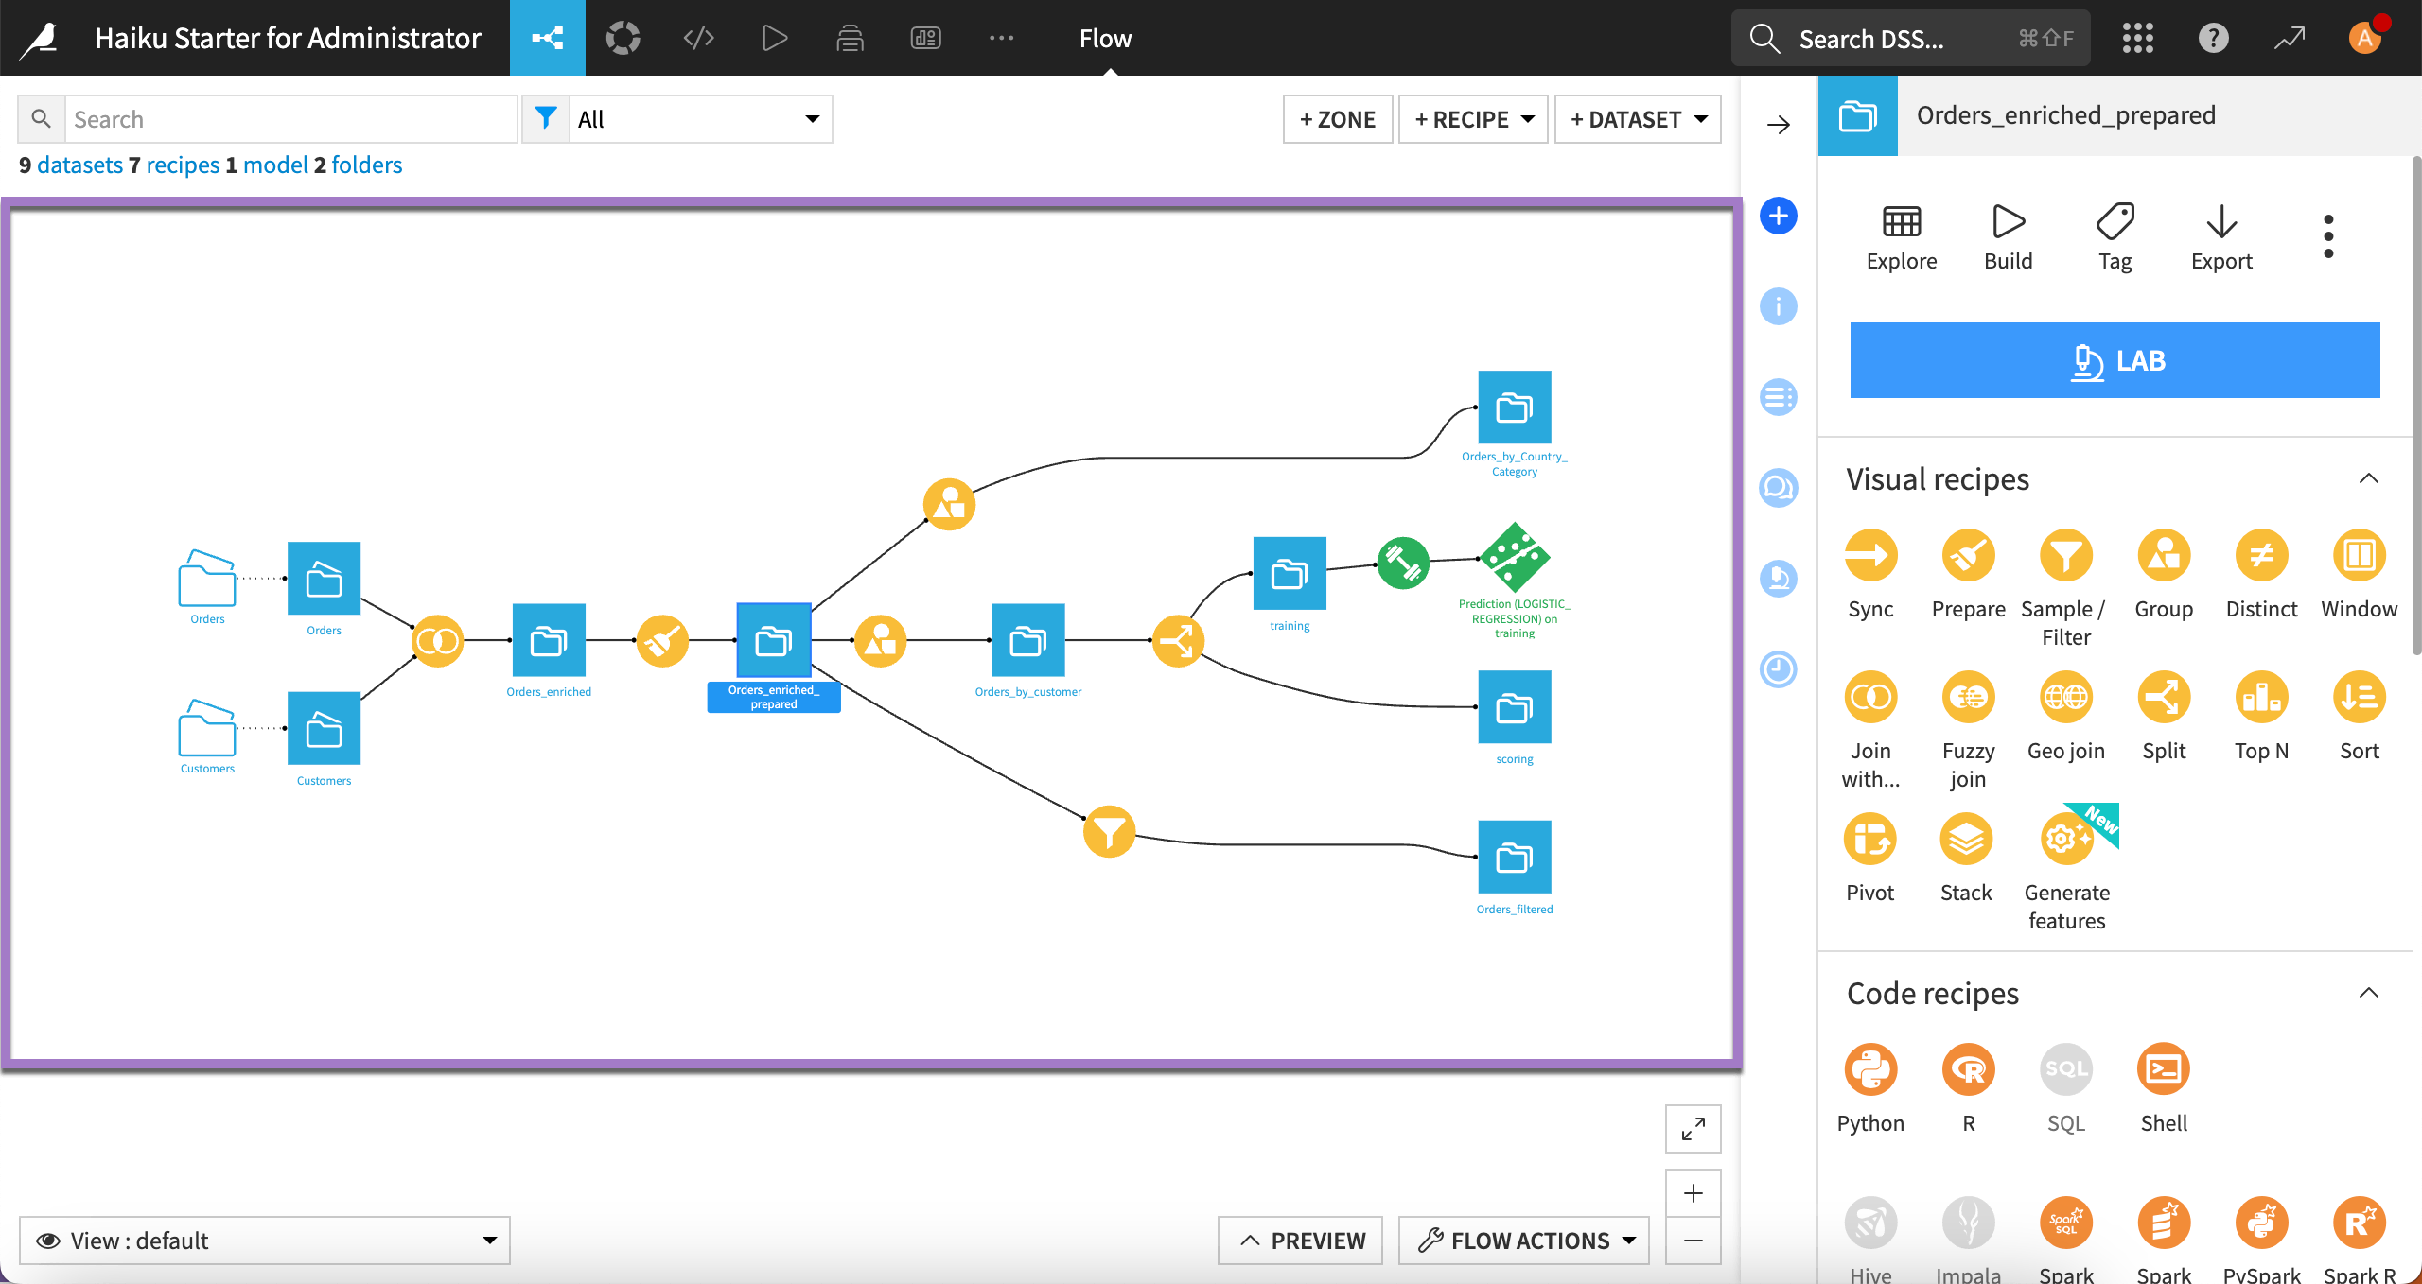
Otras herramientas similares a Alteryx
Dataiku

Slide 13
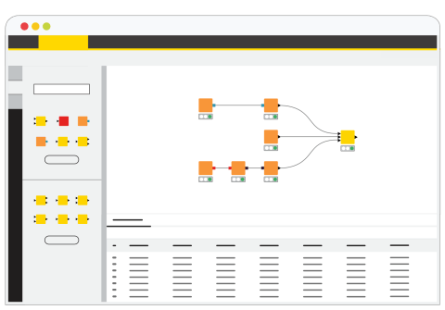
Otras herramientas similares a Alteryx
KNIME

Slide 14
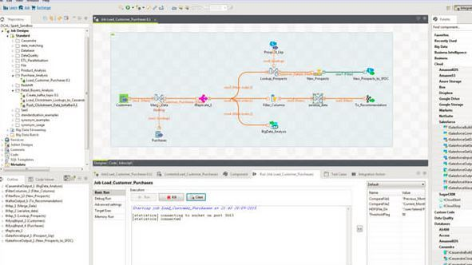
Otras herramientas similares a Alteryx
Talend

Slide 15
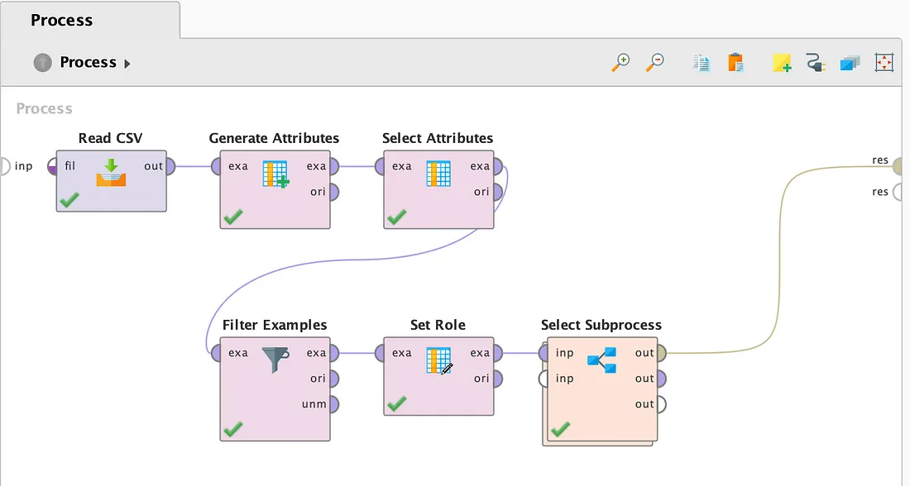
Otras herramientas similares a Alteryx
RapidMiner

Slide 16
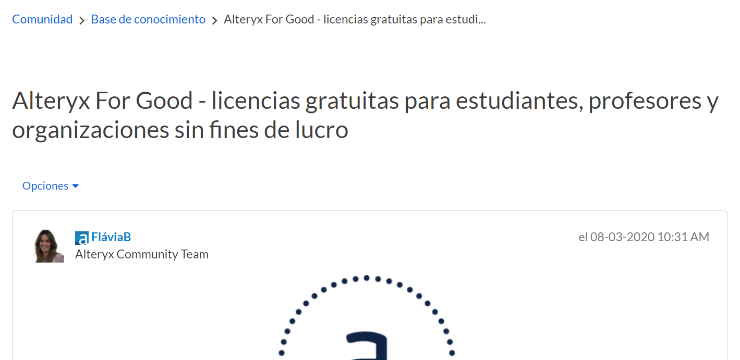
Licencias gratuitas para estudiantes

Slide 17
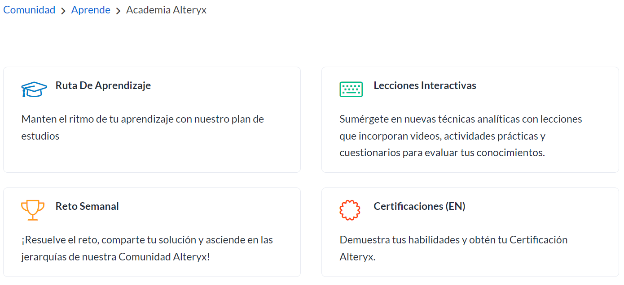
Academia Alteryx

Slide 18
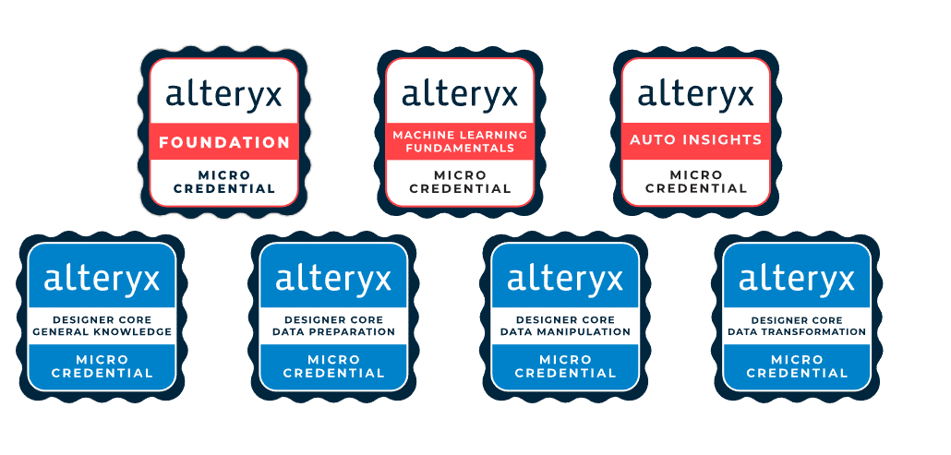
Certificaciones gratuitas

Slide 19

Conclusión
Alteryx es una solución líder en análisis y automatización de datos que agiliza procesos empresariales para la toma de decisiones más informadas.

